Slide 1
Constructor trong Java
Giới thiệu về Constructor trong Java
Cài đặt Maven tool
______
Người soạn: mrquanga3

Slide 2
Constructor là gì?
Constructor trong Java (Hàm tạo trong Java) là một block code được gọi khi một thể hiện của một đối tượng được tạo và bộ nhớ được cấp phát cho đối tượng đó.
Constructor là một loại phương thức đặc biệt được sử dụng để khởi tạo một đối tượng. Bạn cũng có thể sử dụng access modifiers ( public, protected, private) trong khi khai báo Constructor.

Slide 3
Các Quy tắc để tạo Constructor trong Java
Tên Constructor phải giống tên class chứa nó
Nó có thể là abstract, final, static, or synchronized
Một Constructor trong Java phải có kiểu rõ rang cho đối số: void, int …

Slide 4
Các kiểu Constructor trong Java - Default Constructor
Default Constructor hoặc no-arg Constructor (Hàm khởi tạo mặc định)
+ Default Constructor là hàm khởi tạo không có tham số. Đây là lý do tại sao nó còn được gọi là no-arg Constructor.
Cú pháp chung của Default Constructor trong Java là:
<class_name>(){}
+ Lưu ý là nếu không có hàm constructor được định nghĩa trong class Java, thì trình biên dịch Java sẽ tự động tạo một hàm constructor mặc định cho class đó.

Slide 5
Các kiểu Constructor trong Java - Default Constructor ( cont.)
class ConstructorDemo
{
ConstructorDemo(){
System.out.println("The Constructor is created successfully!");
}
public static void main(String args[]){
ConstructorDemo a = new ConstructorDemo();
}
}

Slide 6
Các kiểu Constructor trong Java - Default Constructor ( cont.)
class ConstructorDemo
{
public static void main(String args[]){
ConstructorDemo a = new ConstructorDemo();
}
}

Slide 7
Các kiểu Constructor trong Java - Parameterized Constructor (Hàm khởi tạo có tham số)
Bất kỳ hàm Constructor nào có tham số được gọi là Parameterized Constructor.
Mặc dù một Parameterized Constructor thường được sử dụng để cung cấp các giá trị riêng biệt cho các đối tượng Java khác nhau, nhưng nó cũng có thể cung cấp cùng các giá trị cho các đối tượng Java khác nhau.

Slide 8
Các kiểu Constructor trong Java - Parameterized Constructor (cont.)
Mặc dù một Parameterized Constructor thường được sử dụng để cung cấp các giá trị riêng biệt cho các đối tượng Java khác nhau, nhưng nó cũng có thể cung cấp cùng các giá trị cho các đối tượng Java khác nhau.

Slide 9
Các kiểu Constructor trong Java - Parameterized Constructor (cont.)
class OverloadConst{
int id;
String name;
int age;
OverloadConst(int i,String n){
id = i;
name = n;
}
OverloadConst(int i, String n, int a){
id = i;
name = n;
age = a;
}
void display(){
System.out.println(id + " " + name + " " + age);
}
public static void main(String args[]){
OverloadConst s1 = new OverloadConst(121, "NIIT");
OverloadConst s2 = new OverloadConst(232, "ICT Hà Nội",25);
s1.display();
s2.display();
}
}

Slide 10
Một số khác biệt quan trọng nhất giữa Java constructor và Java method:
Invoking: Trong khi constructor được gọi ngầm, phương thức lại được gọi rõ ràng
Java compiler: Trình biên dịch Java không bao giờ cung cấp một phương thức. Tuy nhiên, trình biên dịch Java cung cấp một constructor mặc định nếu không có một cái nào được định nghĩa trong class.
Cách đặt tên: Tên của constructor trong Java phải giống với tên của class. Tuy nhiên, phương thức có thể cùng tên với class chứa nó hoặc không.
Số lần gọi: Một hàm constructor được gọi một lần và chỉ trong thời gian tạo đối tượng. Mặt khác, một phương thức Java có thể được gọi là nhiều lần.
Kiểu trả về: Một phương thức Java phải có kiểu trả về nhưng có cùng kiểu với hàm constructor hay không thì không bắt buộc.
Cách sử dụng: Trong khi một phương thức được sử dụng để phơi bày hành vi của một đối tượng Java, thì một hàm constructor được sử dụng để khởi tạo trạng thái giống nhau.

Slide 11
Apache Maven là gì
Apache maven là một chương trình quản lý dự án cho phép các developers có thể quản lý về version, các dependencies ( các thư viện sử dụng trong dự án ) , quản lý build, tự động download javadoc & source, ….
Sử dung Maven giúp bạn quản lý Libary 1 cách dễ dàng và nhanh chóng triển khai dự án
Sau đây mình sẽ hướng dẫn cài đặt maven một cách đơn giản nhất
Maven là 1 Java tool, vì thế bạn phải cài Java trên máy (phải có JDK, JRE là không đủ).

Slide 12
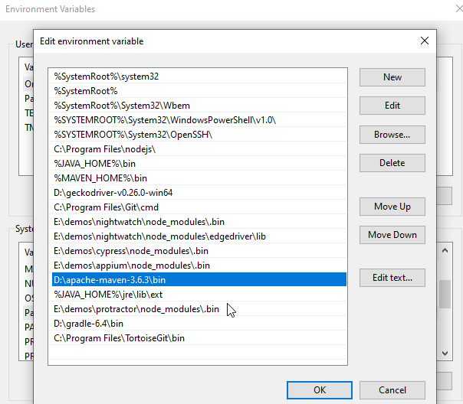
Cài đặt và sử dụng Maven
Download: http://maven.apache.org/download.cgi
Giải nén ra thư mục. Ví dụ: apache-maven-3.6.3-bin.tar.gz -> D:\apache-maven-3.6.3
Add đường dẫn vào biến PATH của hệ thống. Ví dụ: D:\apache-maven-3.6.3\bin

Slide 13
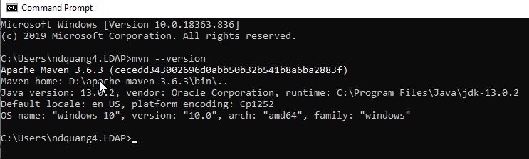
Cài đặt và sử dụng Maven (cont.)
Kiểm tra xem đã cài đặt thành công chưa?
$mvn -–version

Slide 14
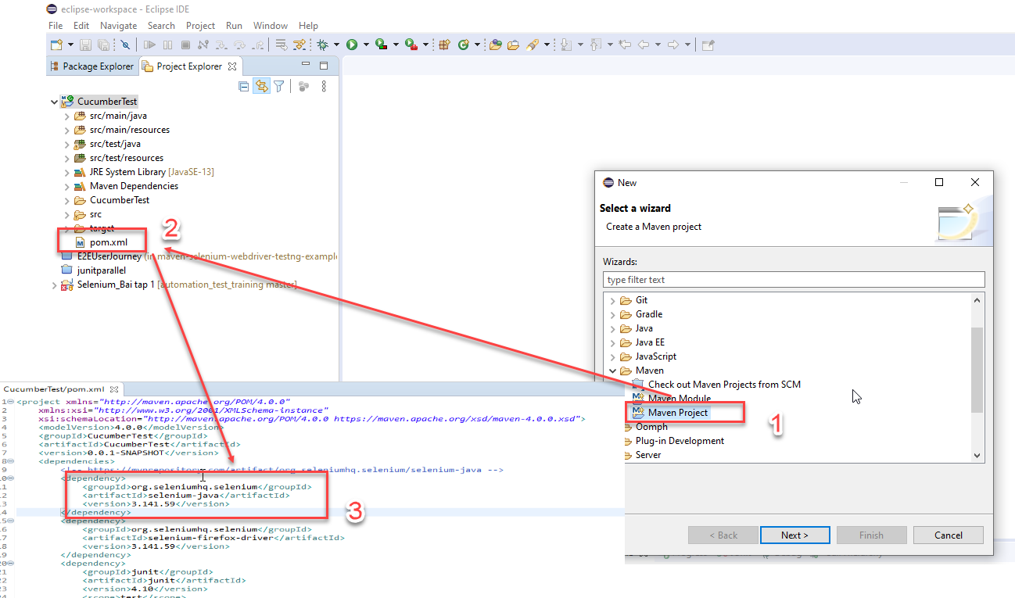
Sử dụng maven trong Eclipse
Tạo 1 Maven project trong eclipse
1 File POM mặc định được tạo ra để cho phép thêm các thư viện cần sử dụng như Junit, Selenium.. thay vì download và setup thủ công

Slide 15
Bài tập
Tạo class “TinhTong” với 4 properites float a, float b, int a1, int b2
Tạo hàm constructor với 2 đối số là 2 float, lưu giá trị vào biến a, b
Tạo hàm constructor với 2 đối số là 2 int, lưu giá trị vào biến a1, b1
Tạo các hàm tính tổng với 2 số int, 2 số float được khởi tạo bởi constructor
Tạo các hàm tính giá trị trung bình với 2 số int, 2 số float được khởi tạo bởi constructor
Viết khoảng 4 hàm test bằng Junit để kiểm tra tính đúng đắn của hàm tính tổng trên với các cặp số tự chọn
Lưu ý: Chương trình cần sử dụng Maven và Junit

